Slide 1
北京市道路状况实时分析模型
完成人：张鹤铭、王郁涛、柳彦恺、杨嘉豪、彭安峰
PRESENTED BY 张鹤铭

Slide 2
01 课题背景
02 数据清洗
CONTENTS
03 研究思路
04 模型评价与优化
05 项目收获

Slide 3
SECTION 1
课题背景

Slide 4
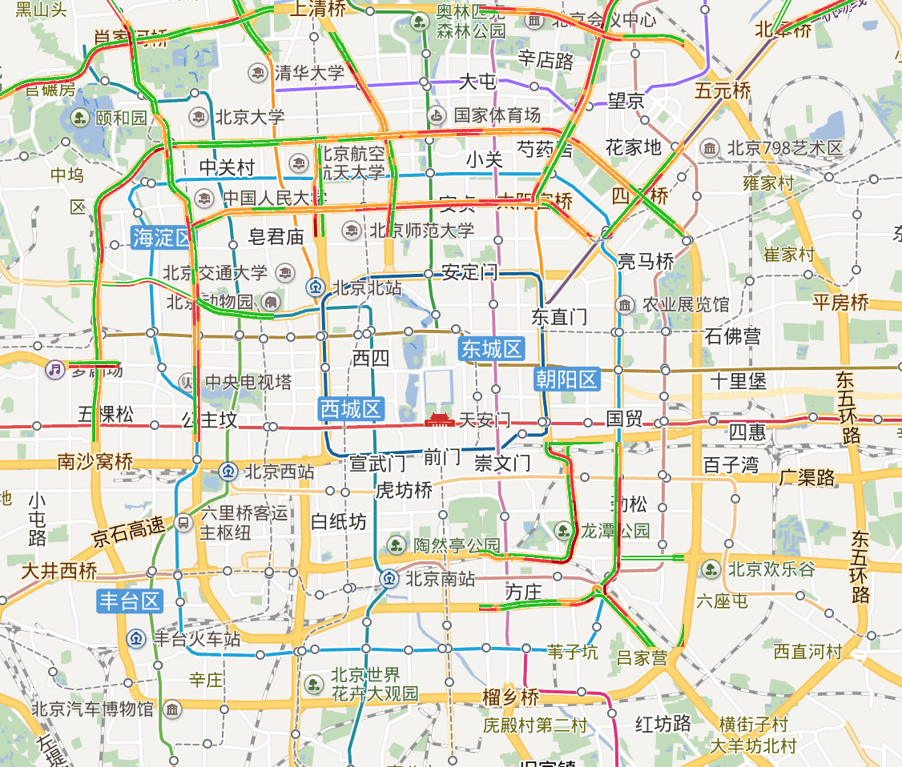
课题背景
RESEARCH BACKGROUND
目的:学习出北京市道路状况实时分析的模型
资源：
训练集:北京市2011年11月20-22日的分时段交通量（由出租车GPS记录）
检验集:2011年11月26日的分时段交通量及微博数据
方法:
道路匹配算法（ST-Matching)
非负矩阵分解(NMF)
k-means聚类
泊松分布概率预测模型
北京市道路拥堵情况预测
拥堵 缓行 畅通

Slide 5
SECTION 2
数据清洗

Slide 6
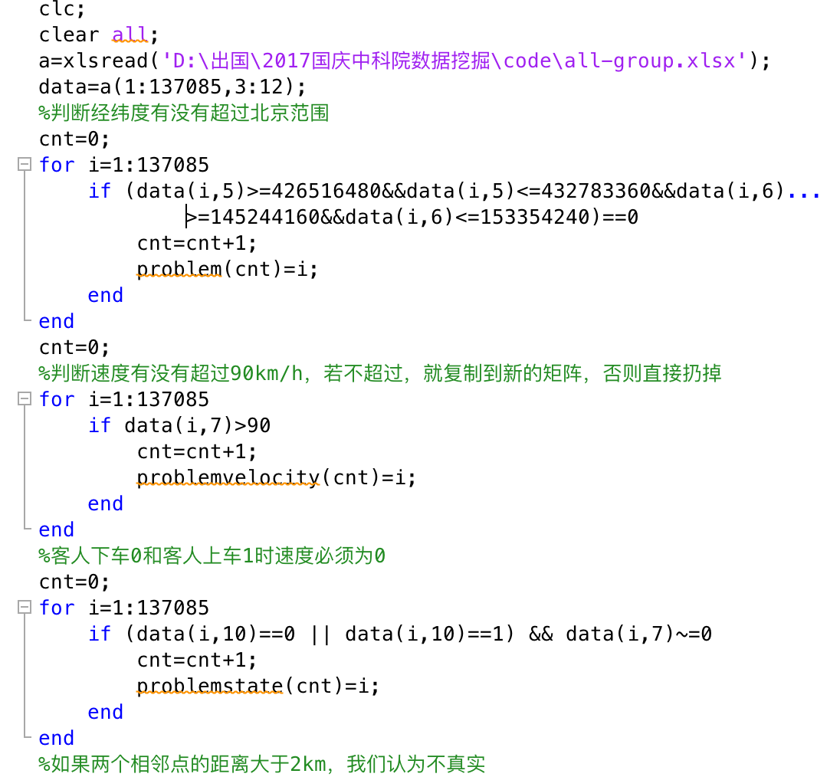
数据清洗原则
综合考虑北京市车速、面积、实际生活等多方面的现实意义后，提出以下几条标准以挑选出具有价值的数据:
经纬度小于北京五环的范围
车速小于90km/h
客人下车或上车的时候车速为0
相邻两个采样点的距离大于2km
30分钟内移动距离大于50m

Slide 7
SECTION 3
研究思路

Slide 8
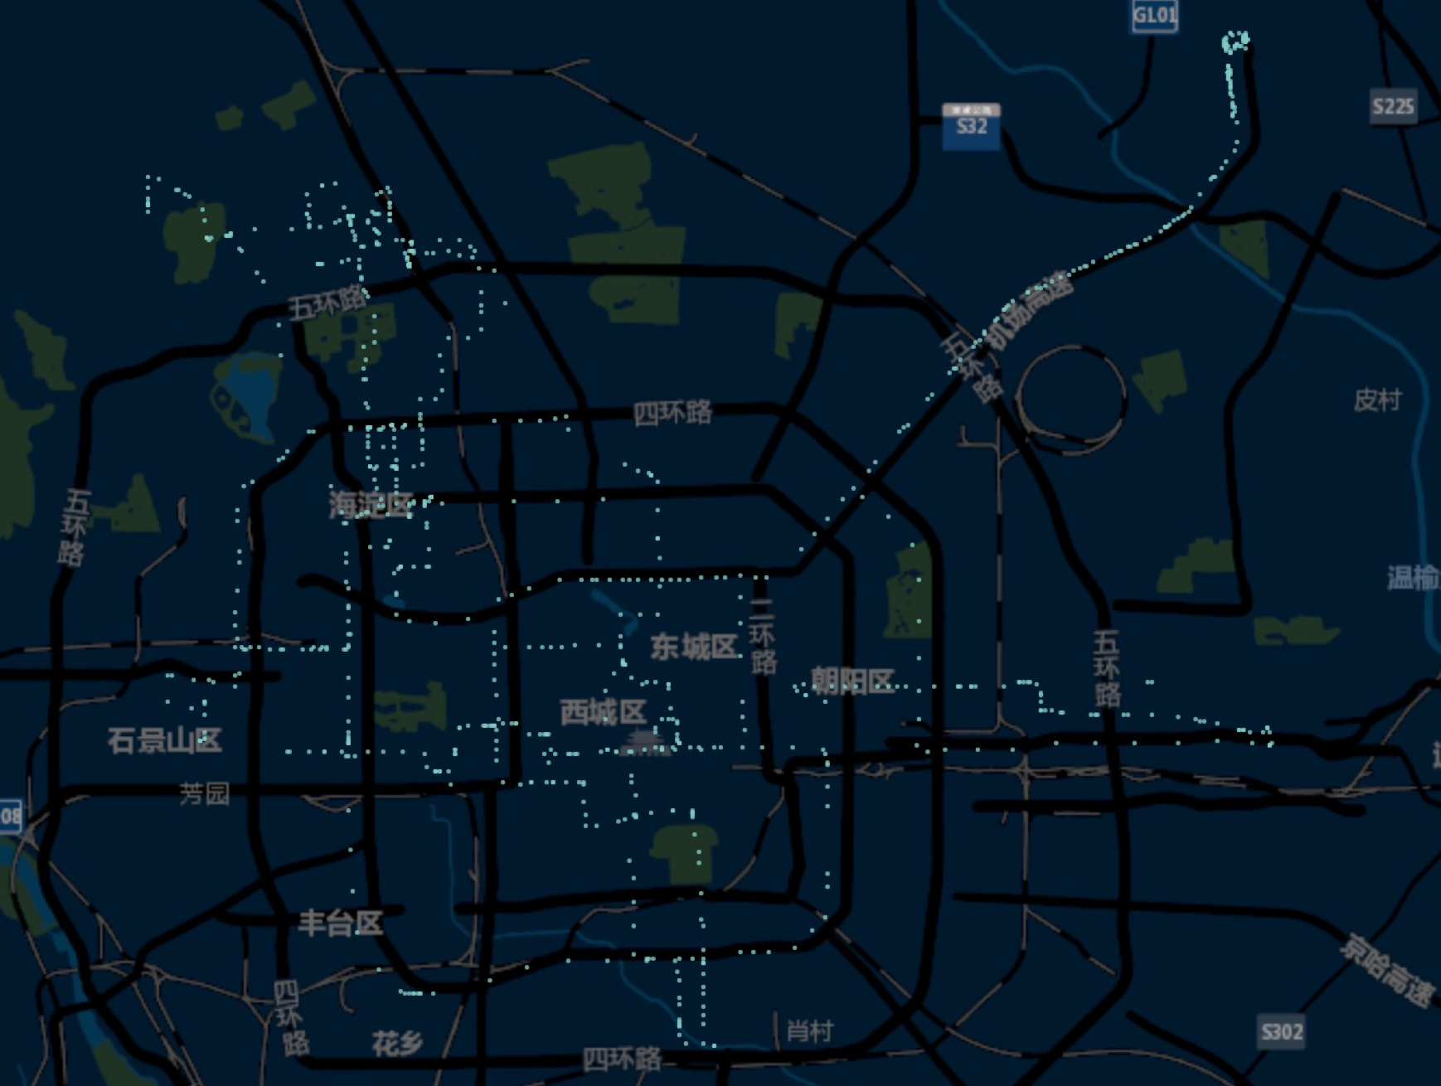
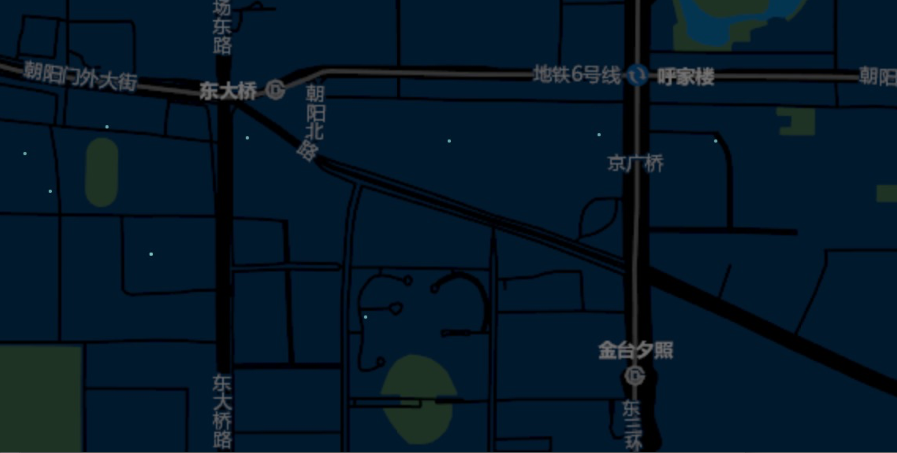
（一）进行道路匹配算法
出租车运动轨迹
局部运动轨迹

Slide 9


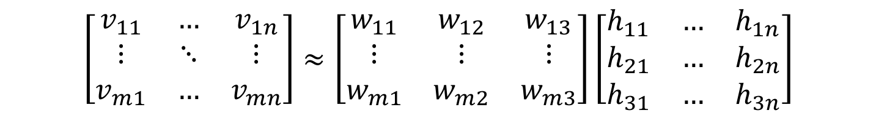
（二）分析道路模式与组合系数
流量矩阵
系数矩阵
交通模式矩阵
$$\left[\begin{matrix}v_{11} & … & v_{1n} \\ ⋮ & ⋱ & ⋮ \\ v_{m1} & … & v_{mn}\end{matrix}\right]≈\left[\begin{matrix}w_{11} & w_{12} & w_{13} \\ ⋮ & ⋮ & ⋮ \\ w_{m1} & w_{m2} & w_{m3}\end{matrix}\right]\left[\begin{matrix}h_{11} & … & h_{1n} \\ h_{21} & … & h_{2n} \\ h_{31} & … & h_{3n}\end{matrix}\right]$$
$$W_{ij}←W_{ij}\frac{{(VH′)}_{ij}}{{(WHH′)}_{ij}}$$
$$H_{ij}←H_{ij}\frac{{{(W}^{′}V)}_{ij}}{{{(W}^{′}WH)}_{ij}}$$
非负矩阵分解
[W H]=nnmf(A,k)
s.t. W_{nxk}、H_{kxm}、A_{nxm} 、k为矩阵的rank

Slide 10
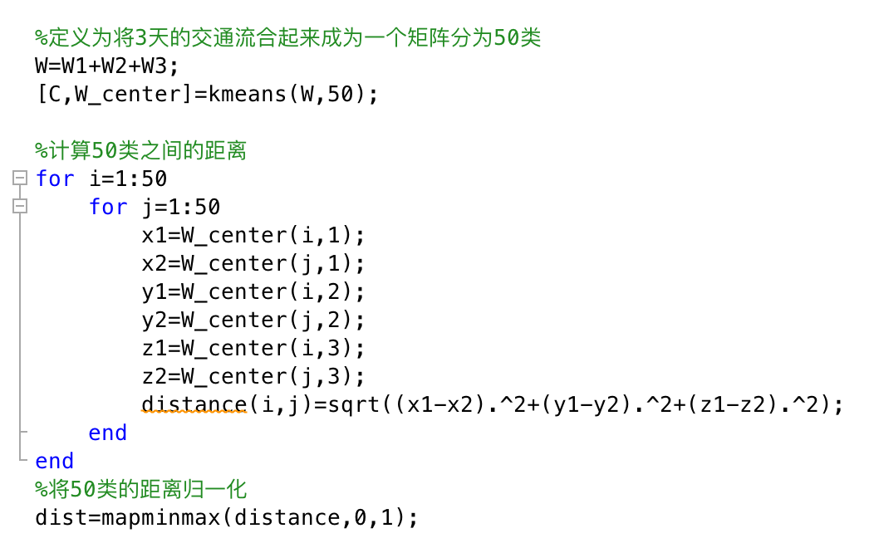
（三）归纳道路类型并归一化

Slide 11
（三）归纳道路类型并归一化
1
1、综合三天的数据并且进行 k-means聚类

Slide 12
（三）归纳道路类型并归一化
1、综合三天的数据并且进行 k-means聚类
2、计算类之间的距离以判断逻辑距离
2

Slide 13
（三）归纳道路类型并归一化
1、综合三天的数据并且进行 k-means聚类
2、计算类之间的距离以判断逻辑距离
3、将中心距离归一化以降低计算开销
3

Slide 14
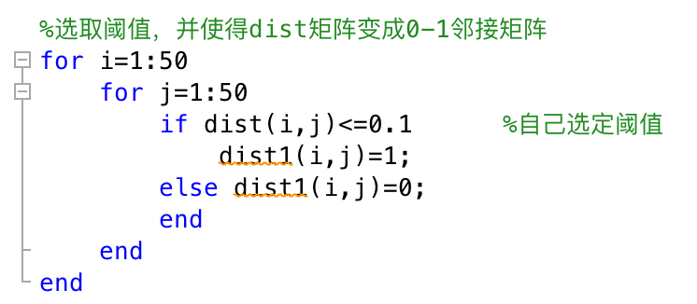
（四）道路关系逻辑距离分类
将不同类别的路口之间距离以一定的阈值分类。
dist1(i,j)=1则表示编号为i和编号为j的路口间有相关的关系。

Slide 15
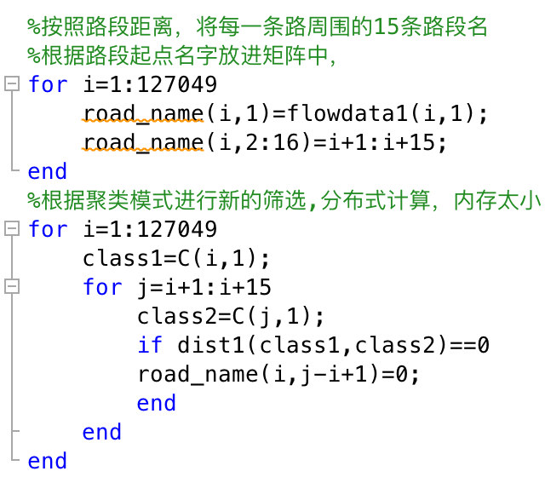
（五）邻居道路判定
（1）根据物理距离选择15条邻近道路。
（2）再根据类群关系对每一个路段的15条邻近道路进行筛选。

Slide 16
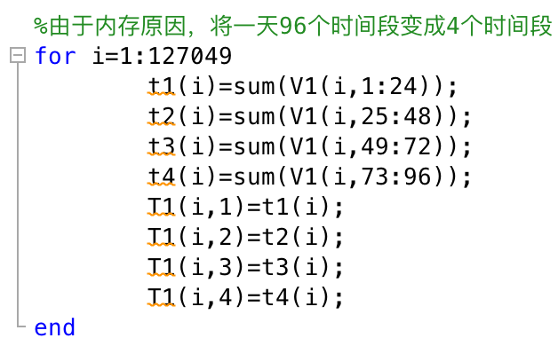
（六）分时段计算
由于内存和CPU计算速度原因需要将时段分类后再进行处理以降低计算开销

Slide 17
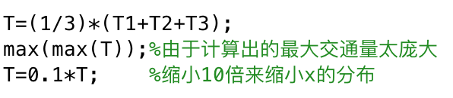
（七）处理数据以降低计算开销
（1）由于内存和CPU计算速度原因需要将时段分类后再进行处理以降低计算开销。
（2）处理计算结果以降低计算开销，缩小10倍可以使x的分布减小。

Slide 18
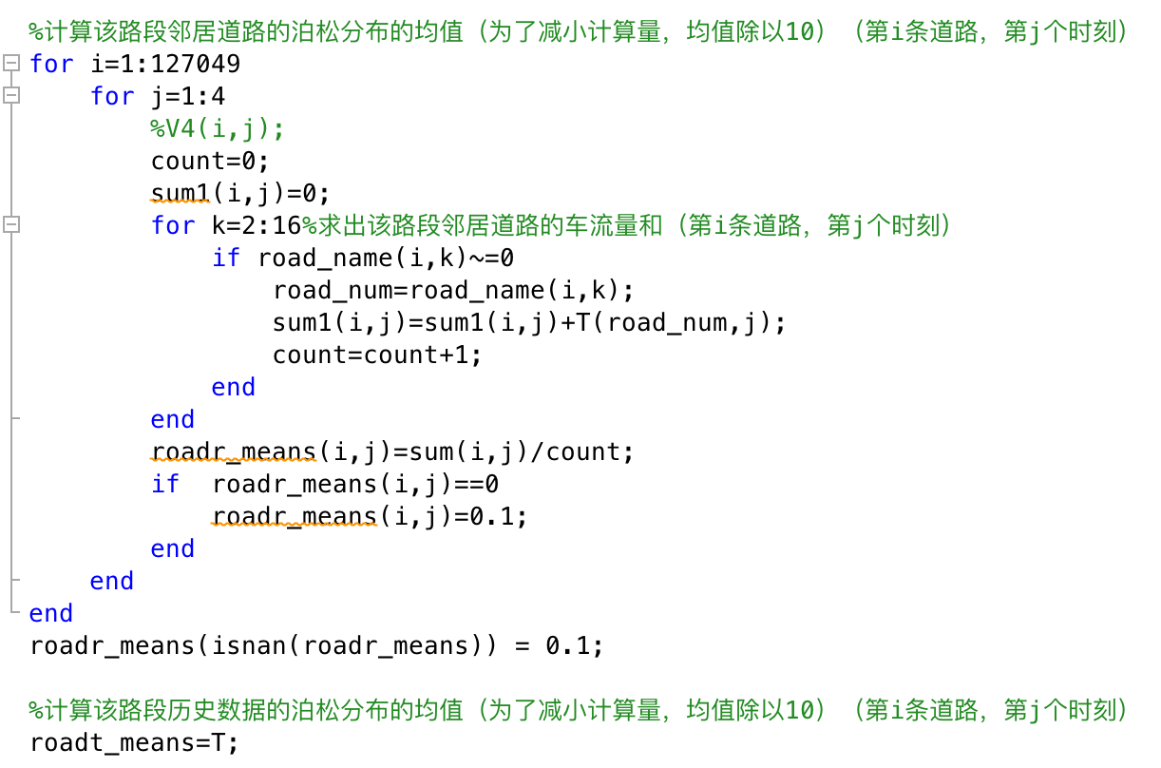
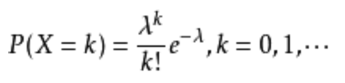
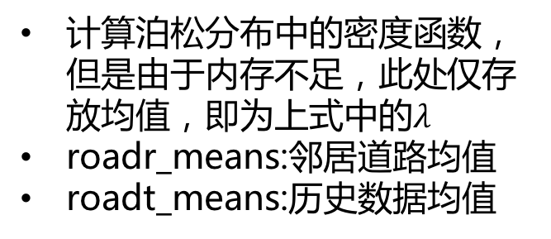
（八）计算邻居道路与历史数据的poisson分布
poisson分布
计算泊松分布中的密度函数，但是由于内存不足，此处仅存放均值，即为上式中的$λ$
roadr_means:邻居道路均值
roadt_means:历史数据均值

Slide 19
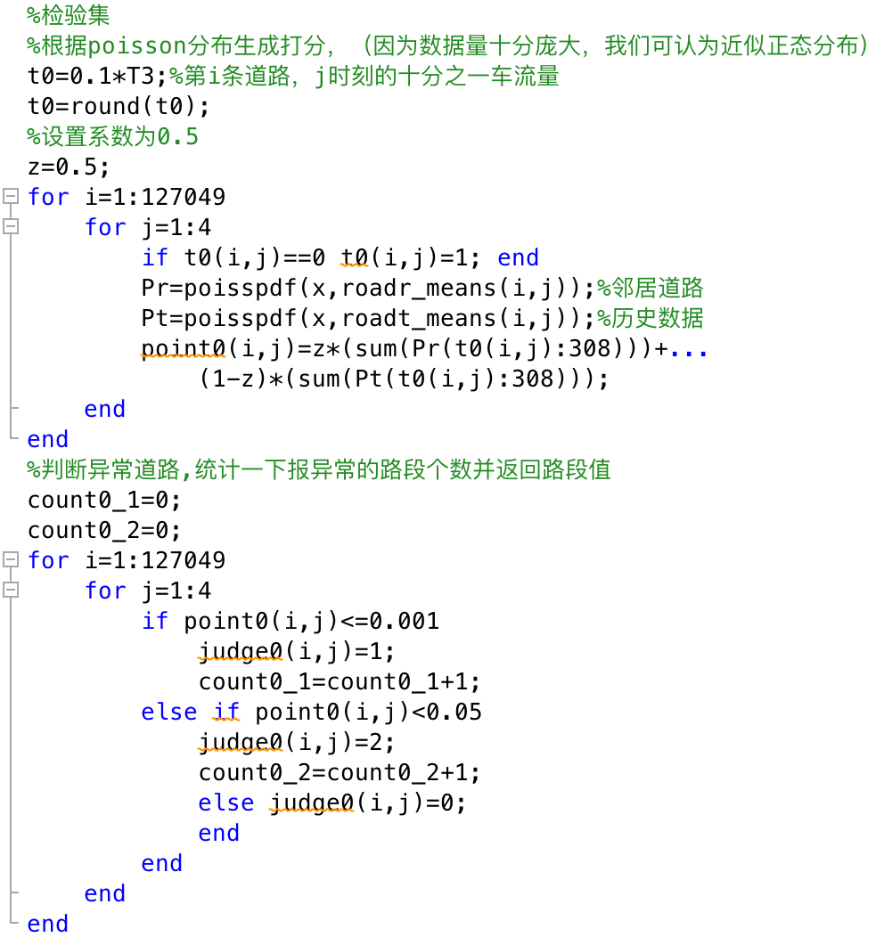
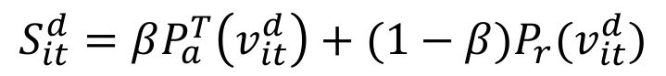
（九）模型验证
基于评分函数:
$$S_{it}^{d}=βP_{a}^{T}\left(v_{it}^{d}\right)+(1−β)P_{r}(v_{it}^{d})$$
计算检验集中不同路段在4个时间段中的异常评分
根据异常得分选取0.001与0.05为阈值，将路段状况划分为三类，小于0.001为拥堵，(0.001,0.05)为缓行，大于0.05为通畅。评估结果发现预测拥堵路段为14处，缓行路段占路段数约25%。

Slide 20
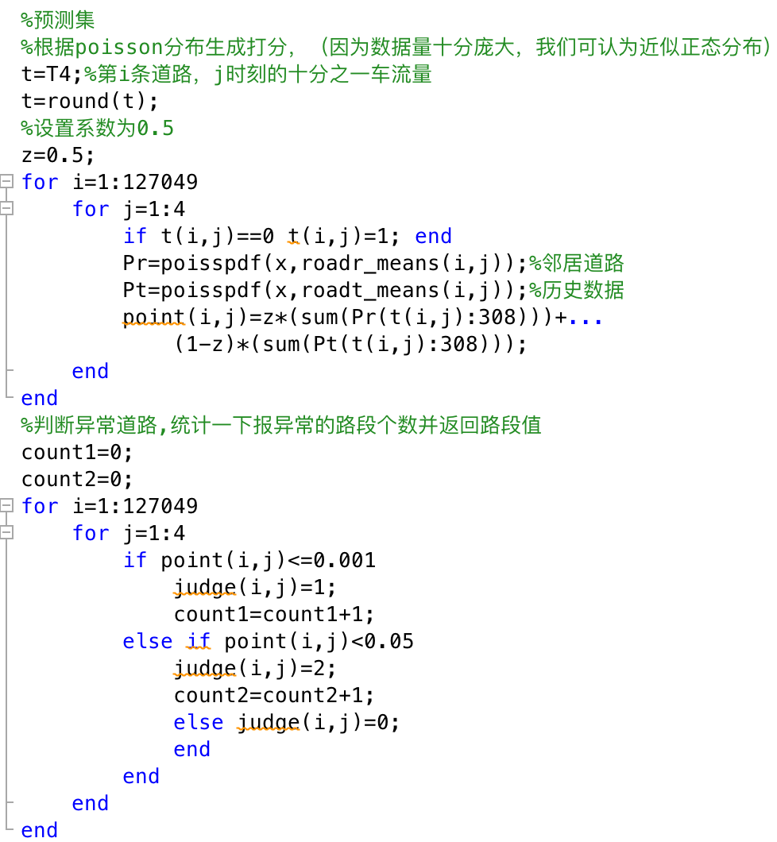
（十）基于模型进行分析
在预测集即11/26的数据中发现，拥堵路段4处，编号分别为31018031，77738854，321857327，1736505471，时段分别为6点，18点，6点，6点

Slide 21
SECTION 4
模型评价与优化

Slide 22
模型评价与优化
优化思路：
将地理位置与道路编号进行匹配
使用ST-Matching算法使路径数据更准确
数据仅分为4个时段，数据粒度很大，模型精准度不高

Slide 23
SECTION 5
项目收获

Slide 24
THANK YOU
FOR WATCHING
PRESENTED BY 张鹤铭

